Slide 1
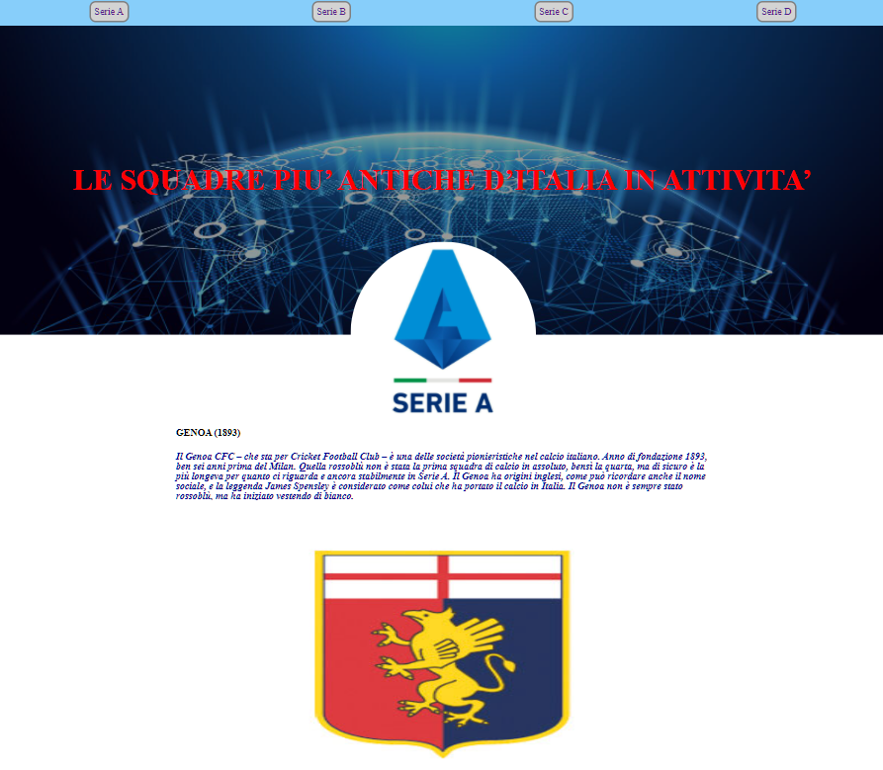
Per questo HomeWork1 ho creato una pagina html e una pagina css, dove mostro le più antiche squadre d’italia in attività elencandole e creando una mini descrizione della loro storia.

Slide 2
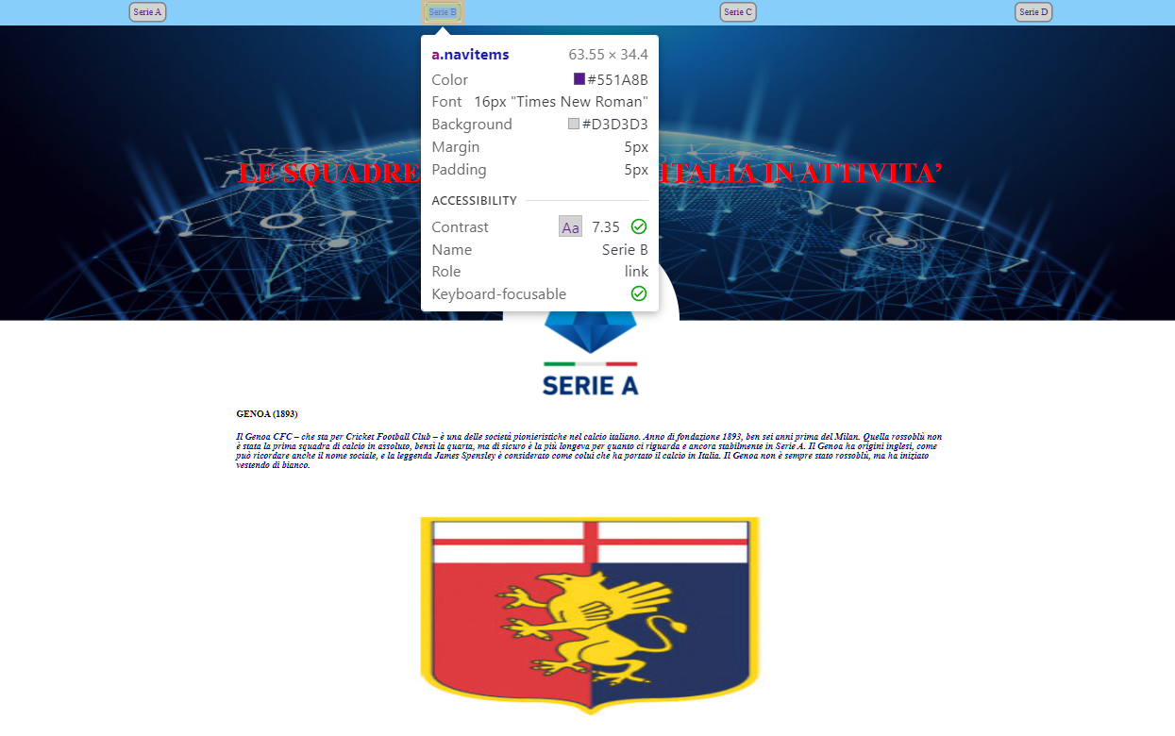
Per la nav ho voluto dare un margin e un padding di 5px per distanziare sia dal bordo della pagina che dal bordo che ho creato io attorno alla parola.
Ho dato un colore di sfondo a tutta la nav

Slide 3

Sfondo Header
Larghezza 100%
Altezza
500px

Slide 4
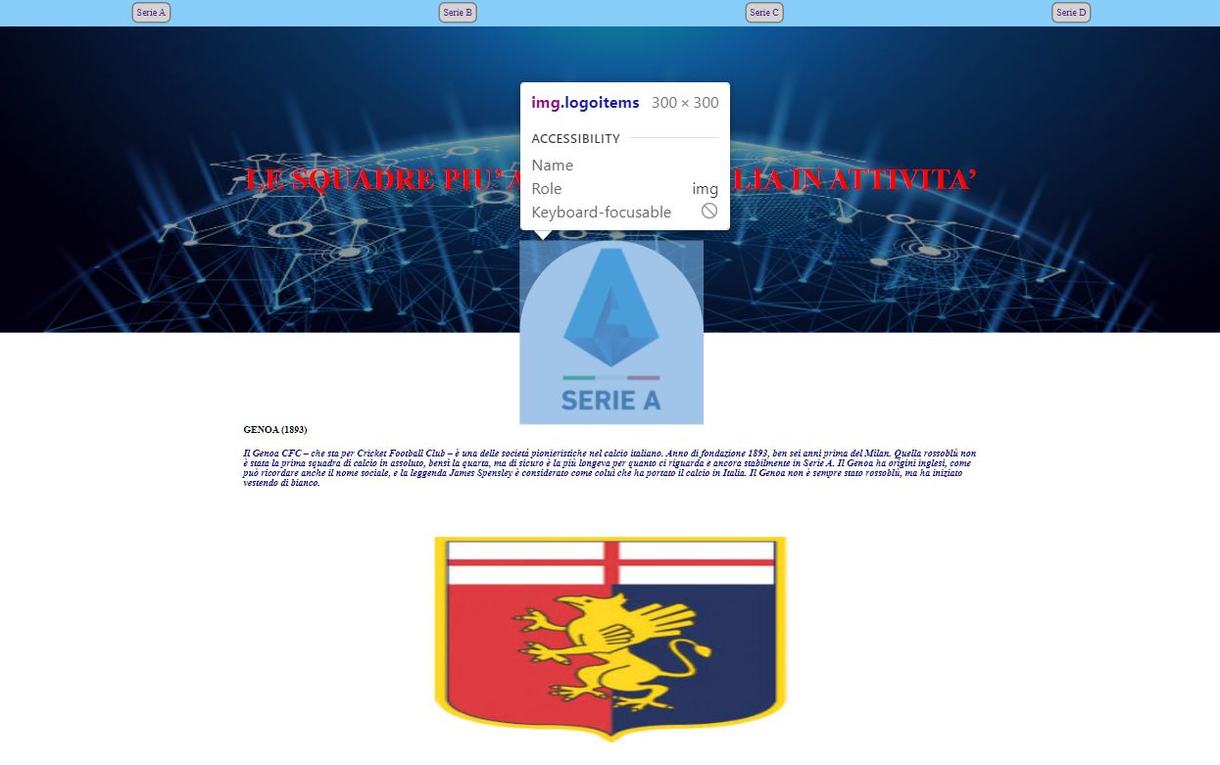
Per il logo centrale ho dato una
Dimensione fissa di
300px in larghezza e
300px in altezza con un bordo arrotondato di 200px
Ho inserito anche un Overlay sullo sfondo dell’header nero con trasparenza dello 0.4

Slide 5
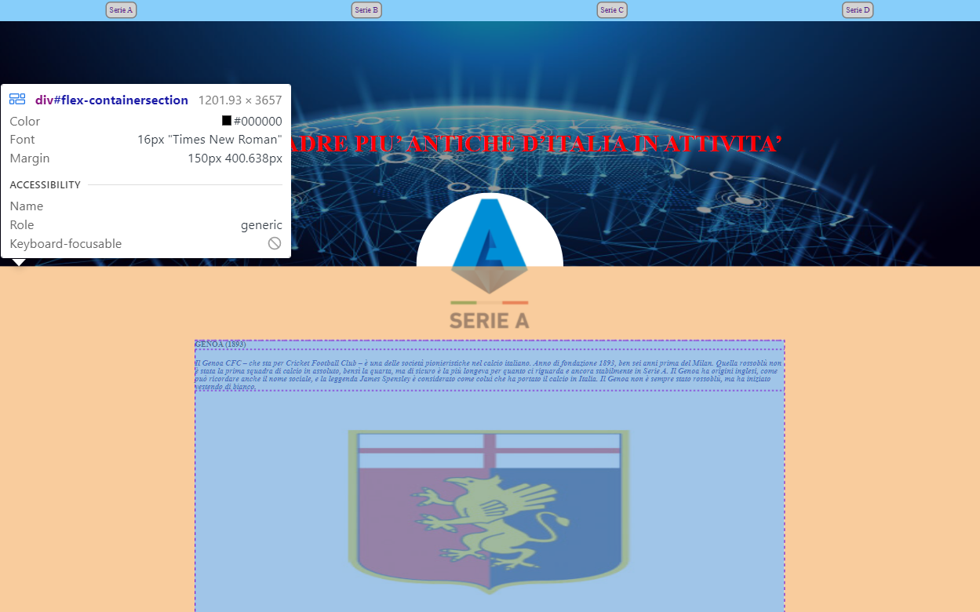
Per la parte centrale della pagina ho fatto un centramento per desktop di 150px sopra e sotto e in percentuale di 20% a sinistra e 20% a destra.

Slide 6
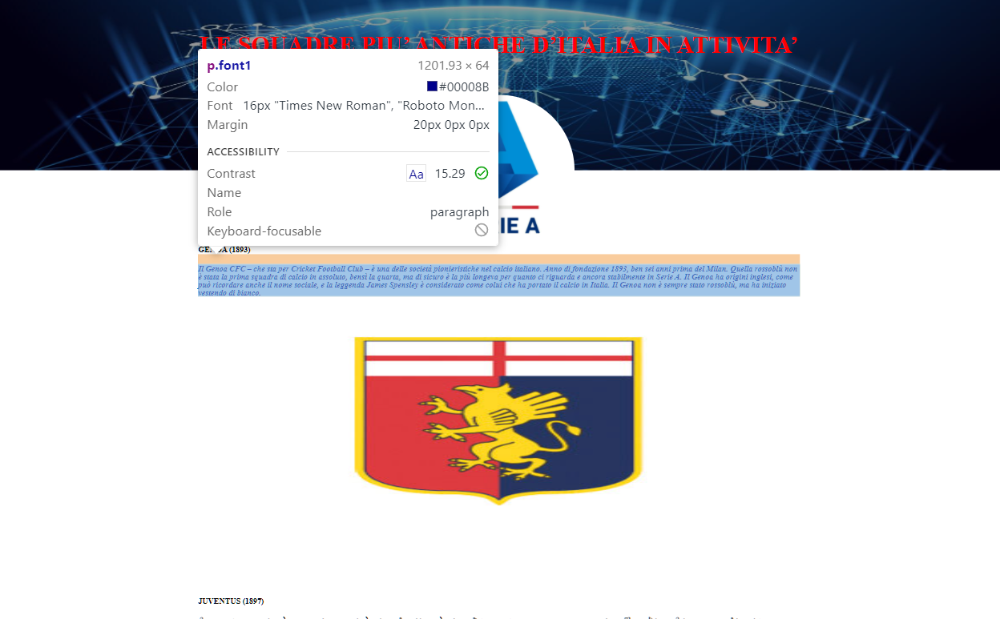
I vari blocchi dentro la parte centrale della pagina sono distanziati in modo differente.
I testi sono distanziati di 20px
solo in alto
Le immagini sono distanziate di 100px solamente in basso.
Infine le immagini hanno altezza 500px e largezza 100% della mia sezione centrale

Slide 7

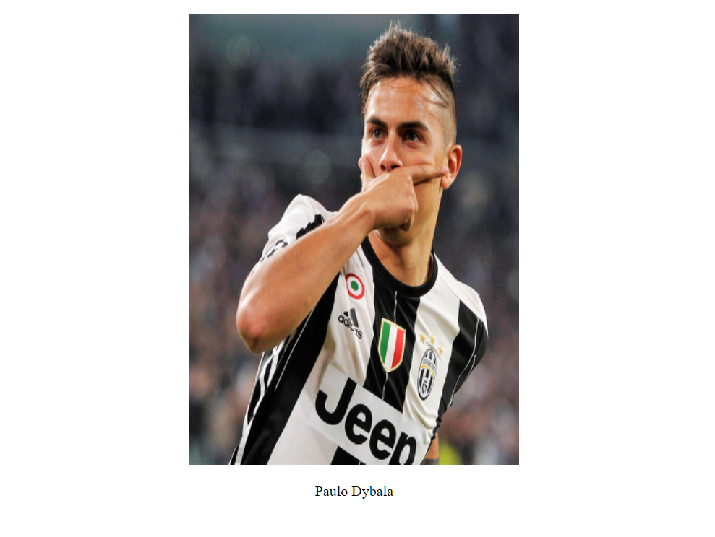
Ho inserito un form dove effettuo 2 ricerche.
La prima senza api su TheSportsdb in cui tramite una stringa inserita, in questo caso il nome di un giocatore, mi estrapolo dal file json che mi torna il campo contenente l’immagine e quello contenente il nome completo e creo dinamicamente con JS un blocco div con al suo interno un campo img e uno p

Slide 8

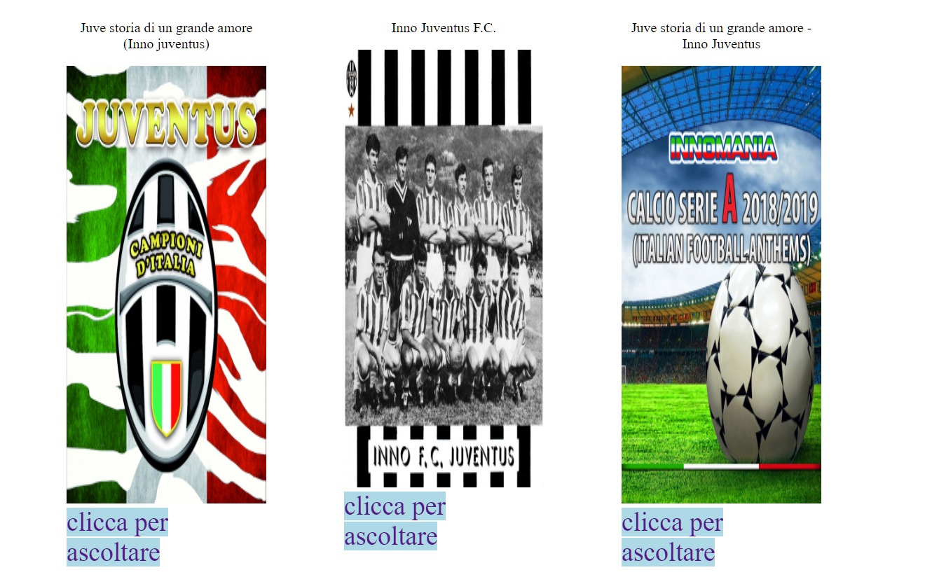
Mentre nella seconda ricerca per Inno Squadra
Ho usato le api di Spotify in cui tramite una stringa inserita, in questo caso il nome di una squadra di calcio qualunque, mi estrapolo dal file json che mi torna il campo contenente il titolo esatto trovato, l’immagine e un link che rimanda alla preview di ascolto dell’audio, quindi creo dinamicamente con JS un blocco div con al suo interno i campi p, img e un campo a dove con href ho inserito il link che rimanda all’ascolto audio.

